Slide 1
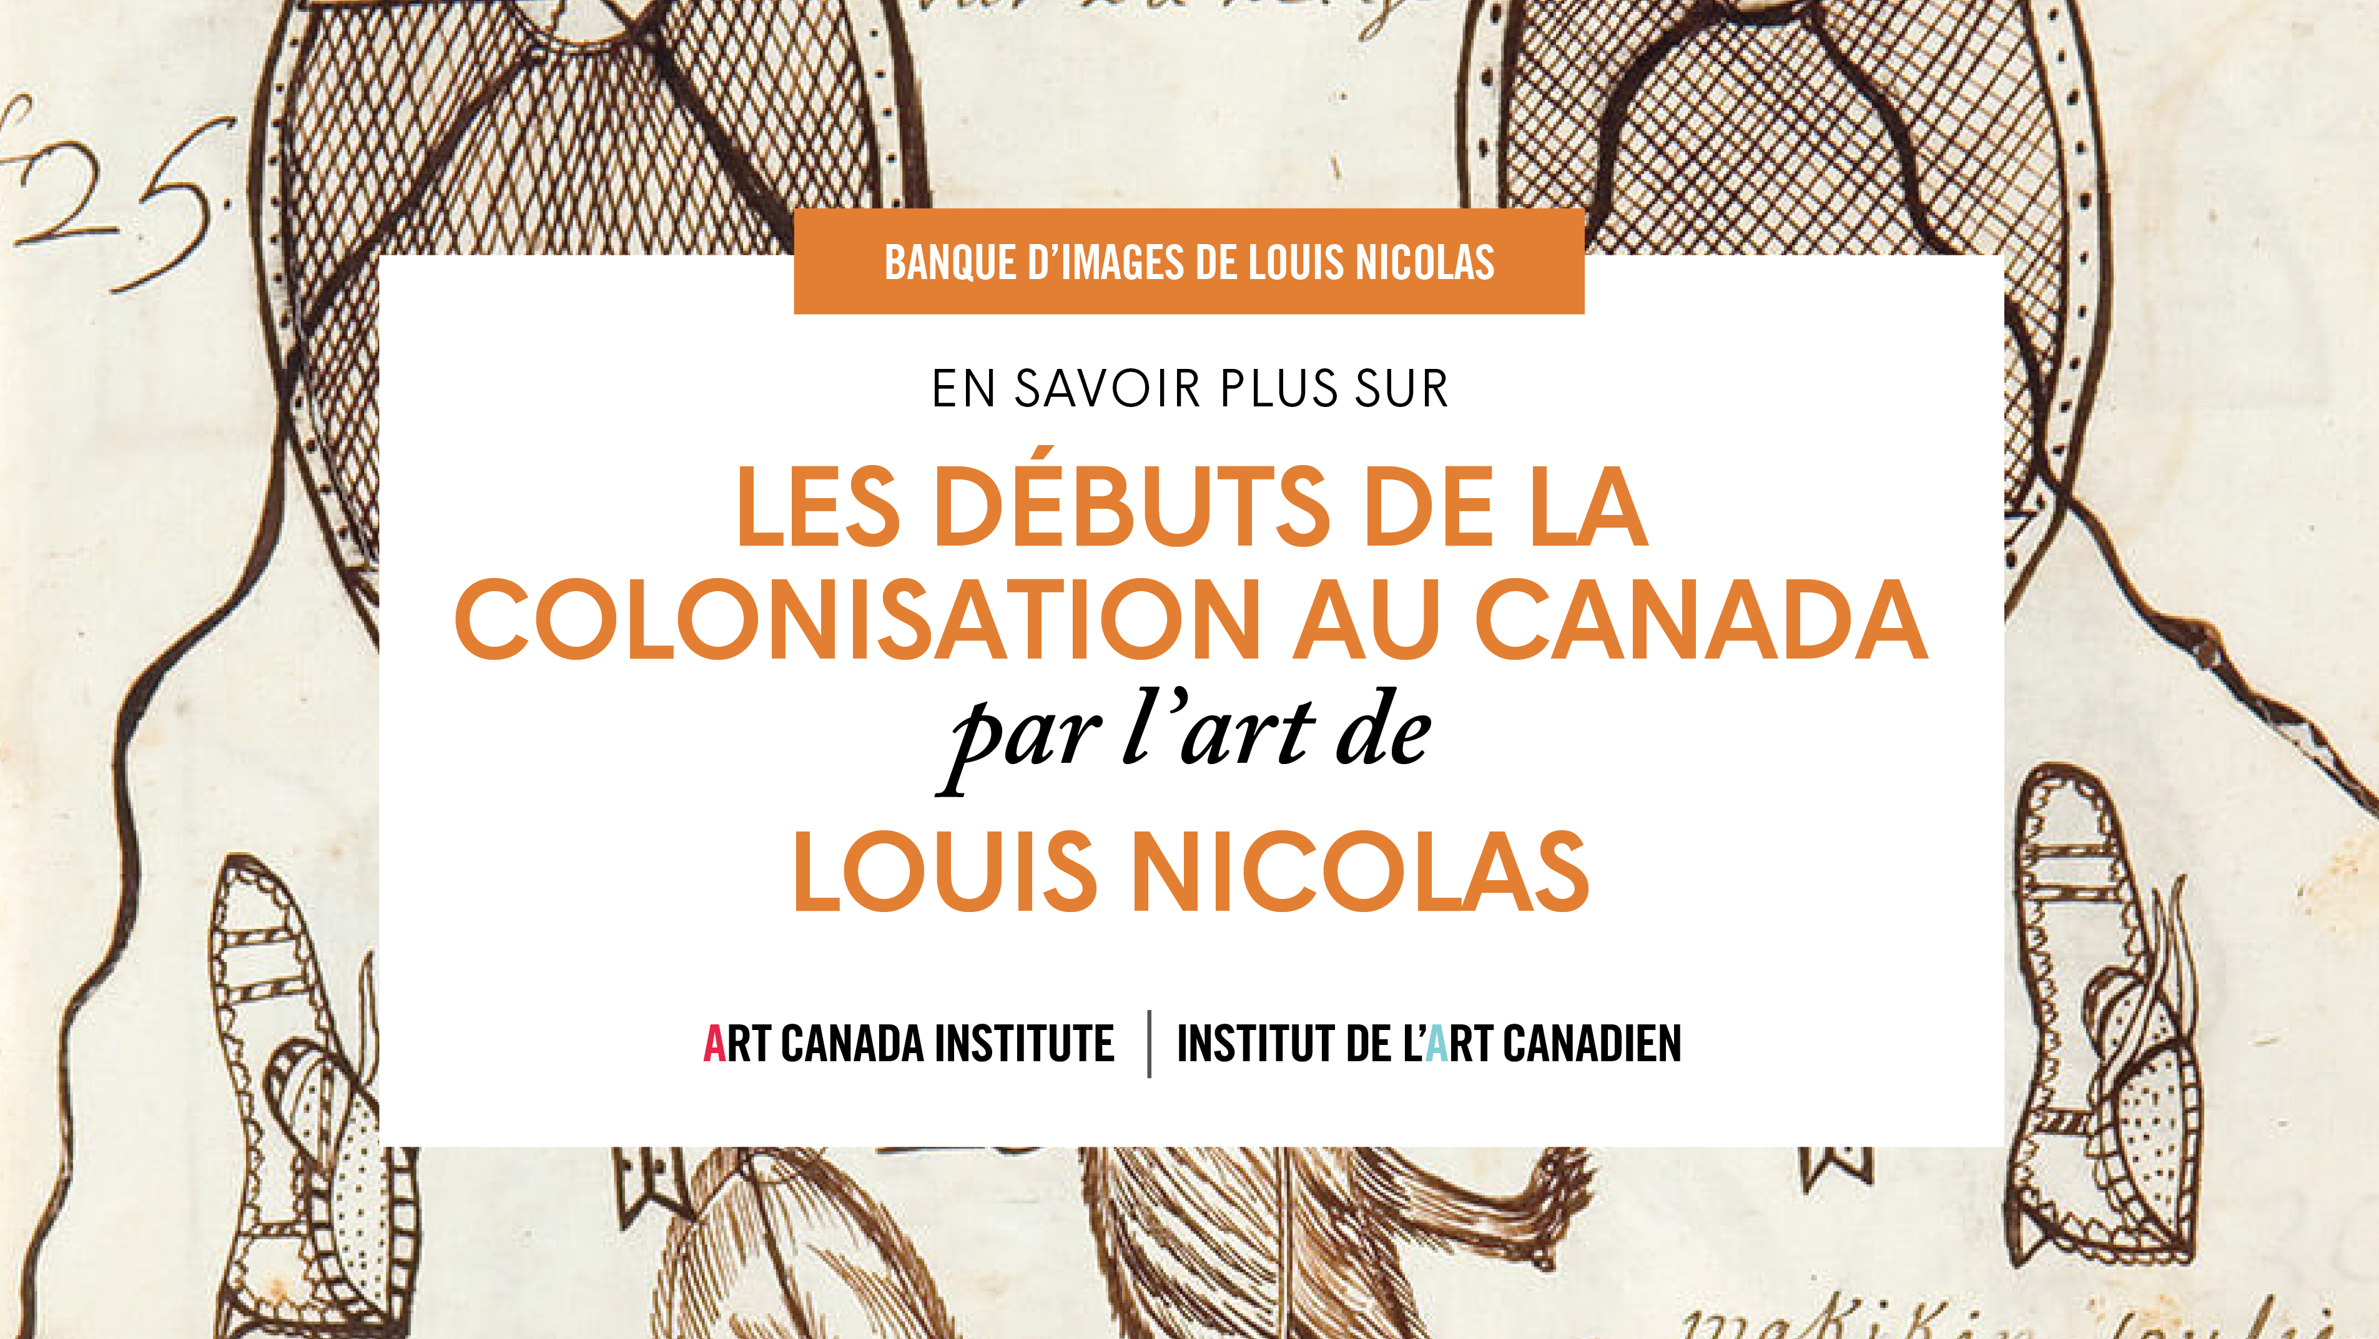

Slide 2
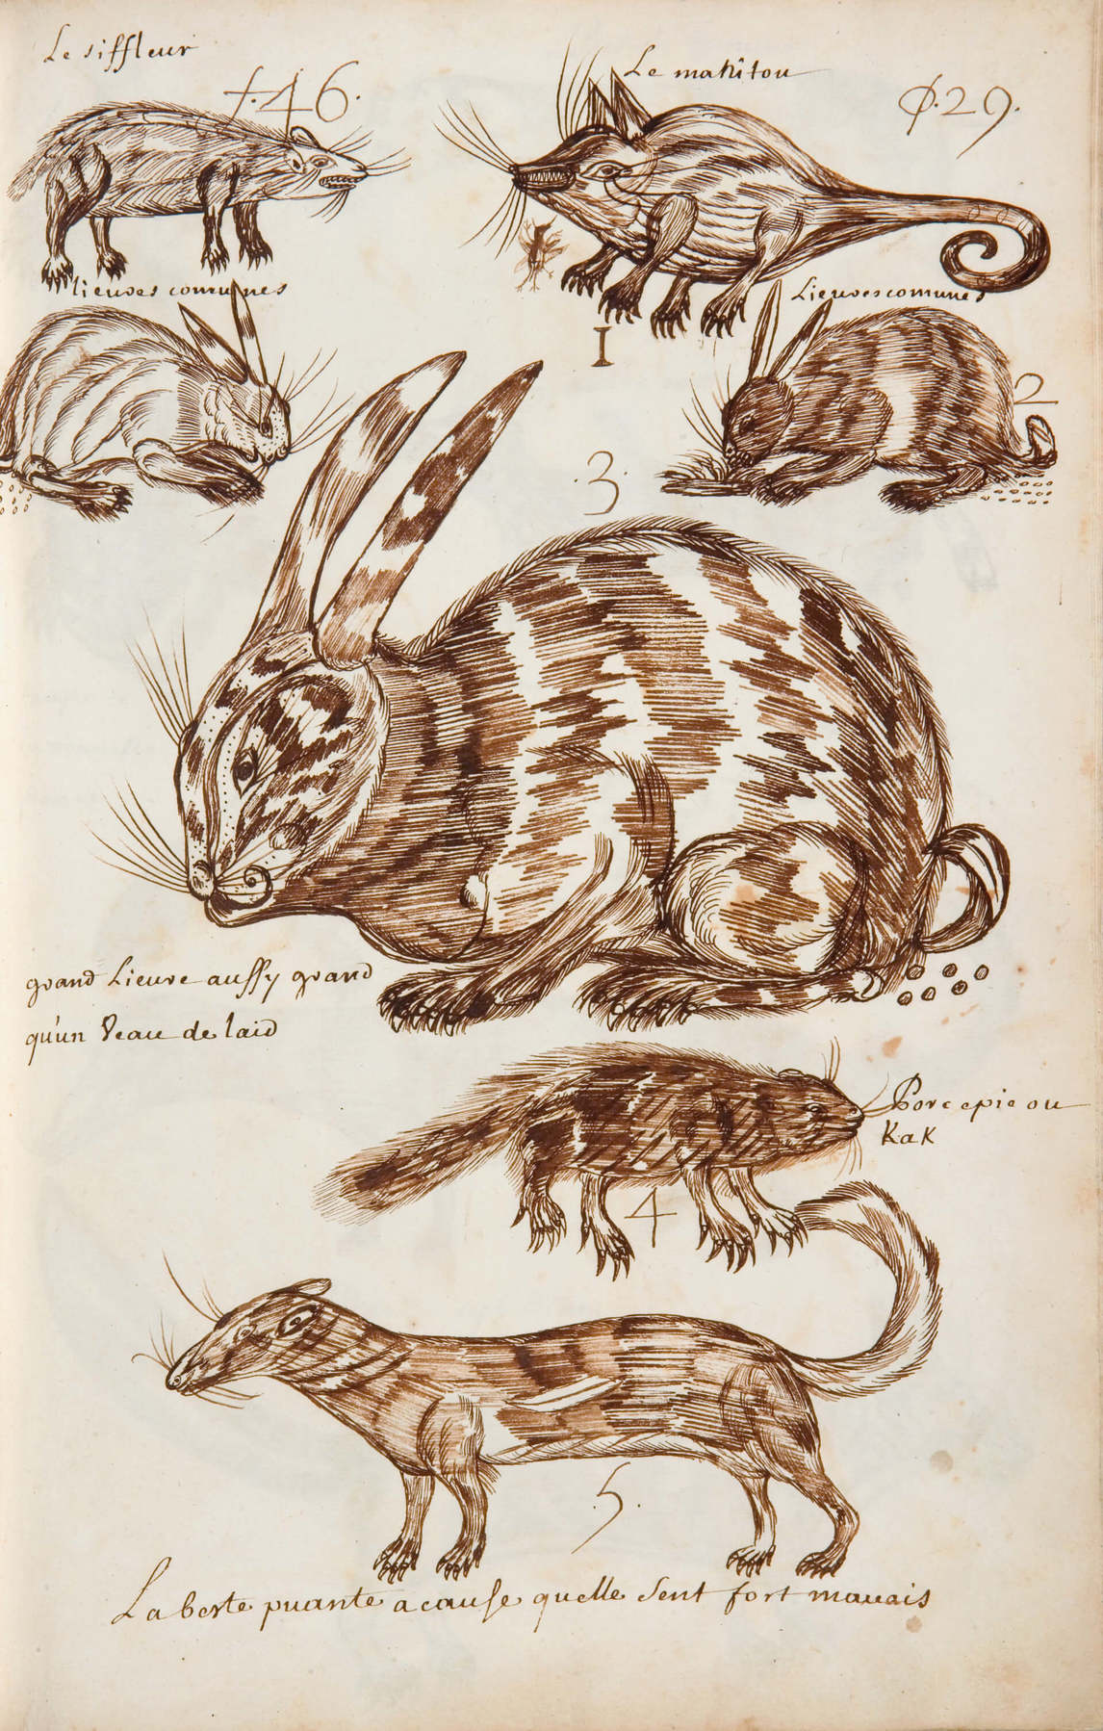
Louis Nicolas, Le siffleur, Codex canadensis, page 29, s.d. Nicolas illustre souvent plusieurs animaux sur une même page.

Slide 3
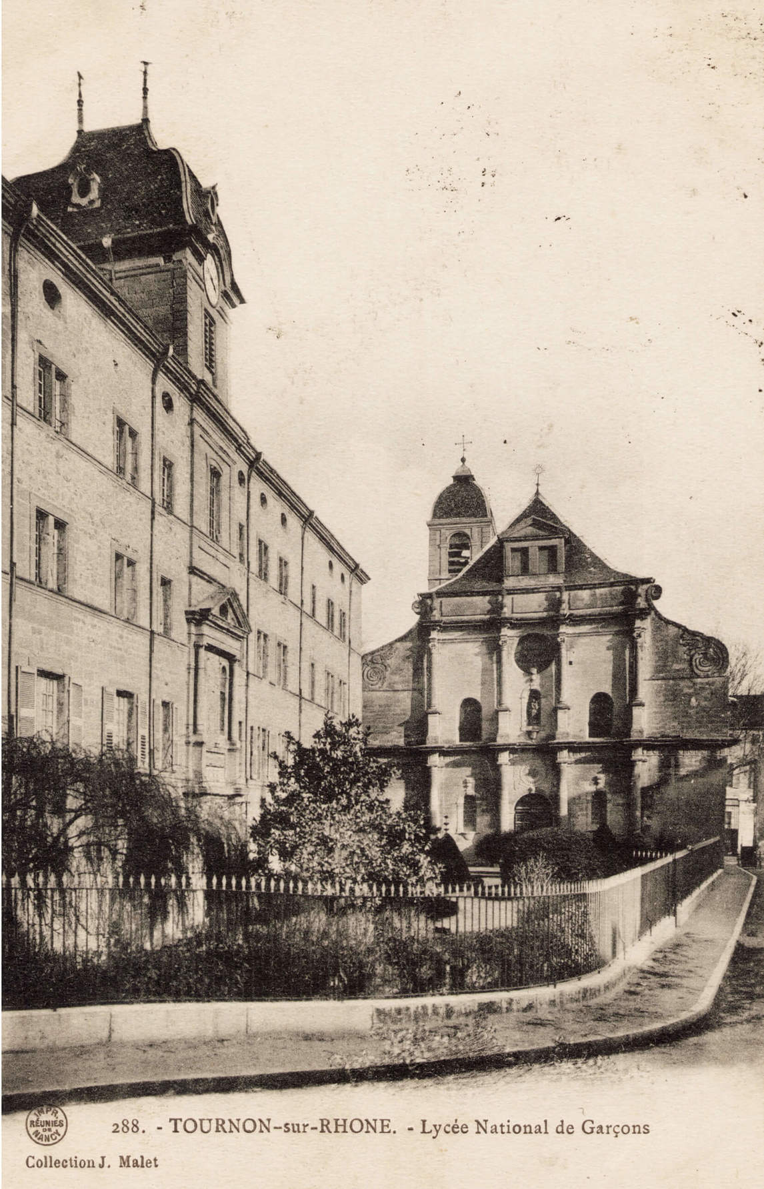
Le collège jésuite de Tournon-sur-Rhône. Nicolas a étudié dans cette école.

Slide 4
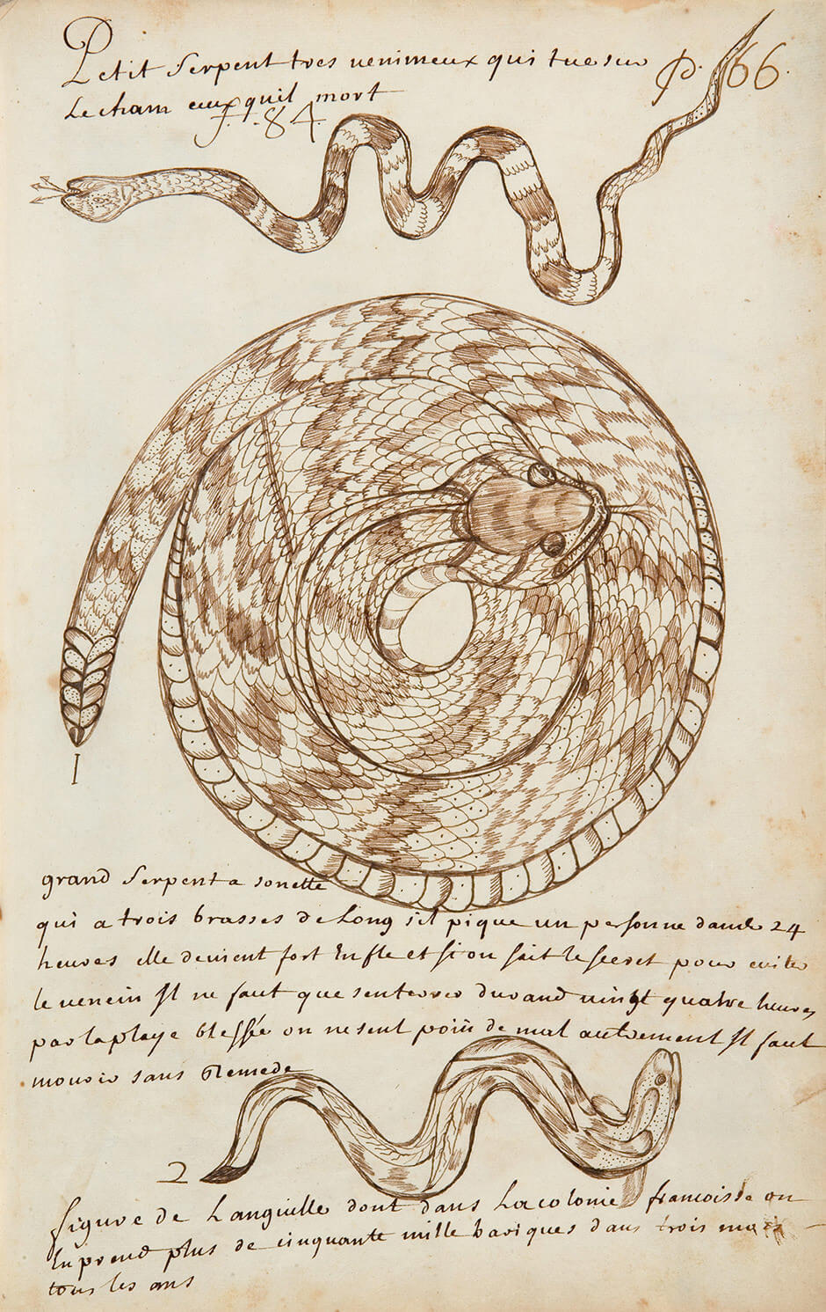
Louis Nicolas, Petit serpent tres venimeux qui tue sur le cham ceux quil mort, Codex canadensis, page 66, s.d. À côté de cette illustration d’un serpent à sonnette, Nicolas a ajouté des notes sur la façon de traiter la morsure du serpent.

Slide 5
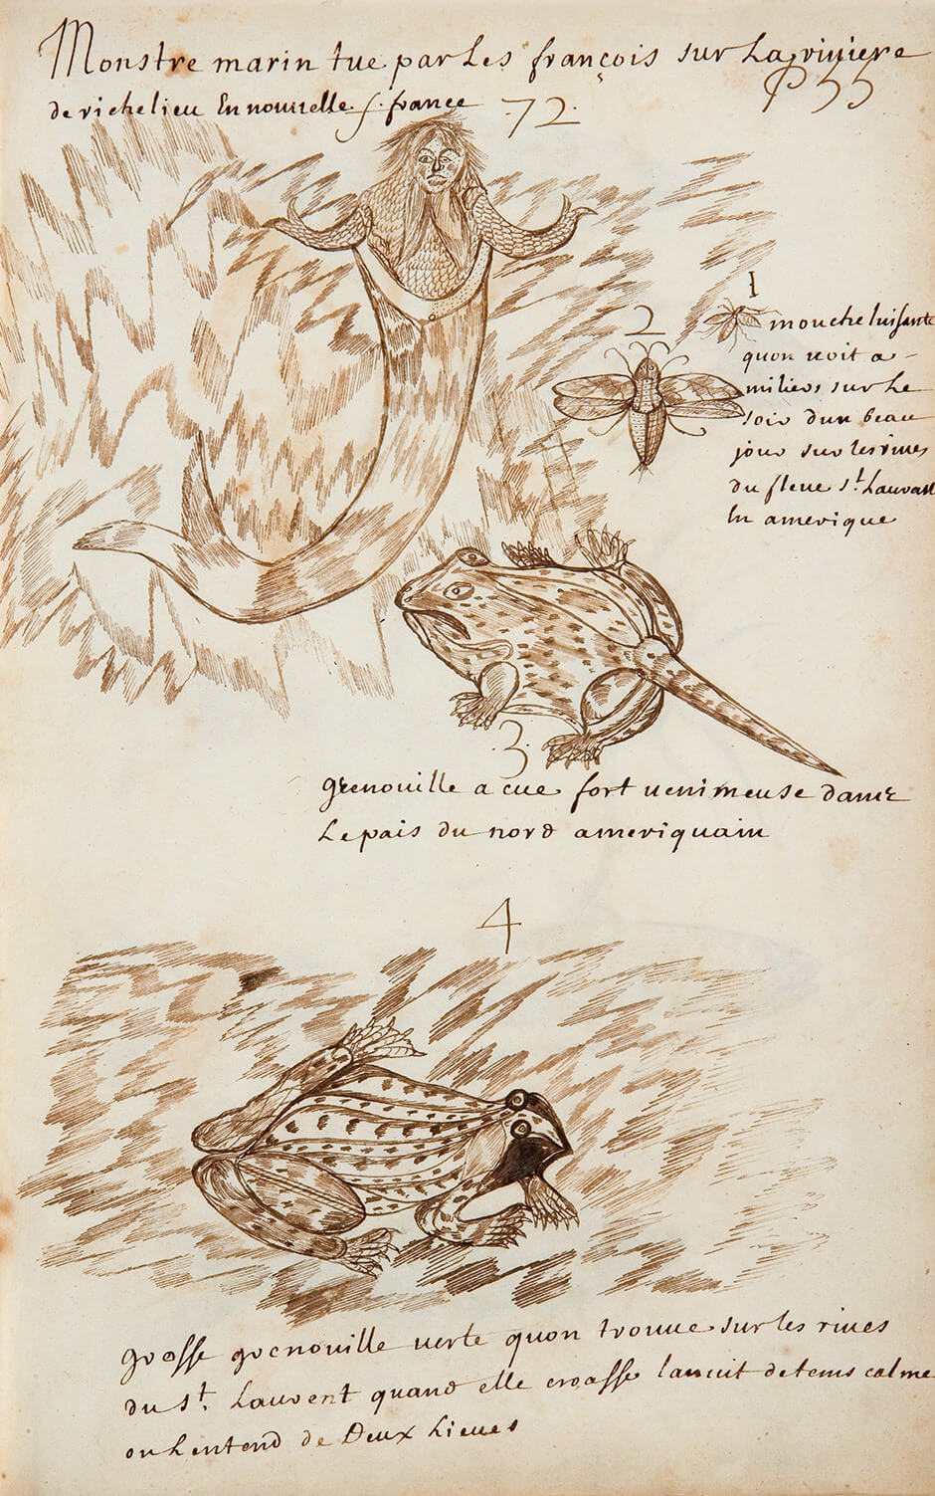
Louis Nicolas, Monstre marin tue par Les françois, Codex canadensis, page 55, s. d. Le livre de Nicolas présente à la fois des animaux fantastiques et réels.

Slide 6
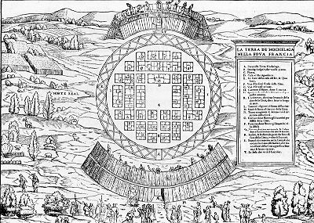
Dans l’œuvre de Giovanni Battista Ramusio, on voit Jacques Cartier et ses hommes se faire accueillir à l’entrée du village d’Hochelaga, qu’on nomme aujourd’hui l’île de Montréal.

Slide 7
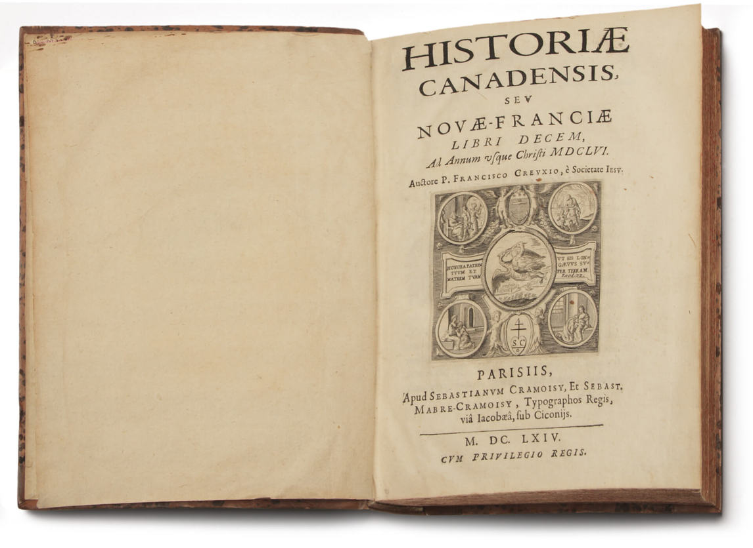
Aperçu de l’intérieur de l’ouvrage Historiæ Canadensis, seu Novæ-Franciæ libri decem, 1664, l’histoire du Canada rédigée par François Du Creux.

Slide 8
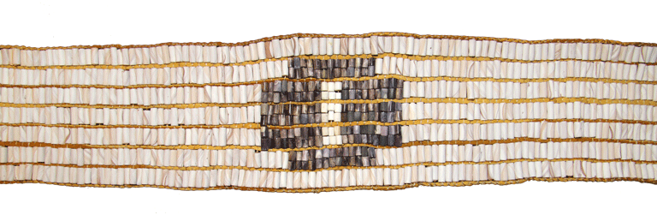
Le Pacte de la ceinture wampum est une entente visant à partager pacifiquement le territoire.
Cette image est une reproduction de la ceinture originale.

Slide 9
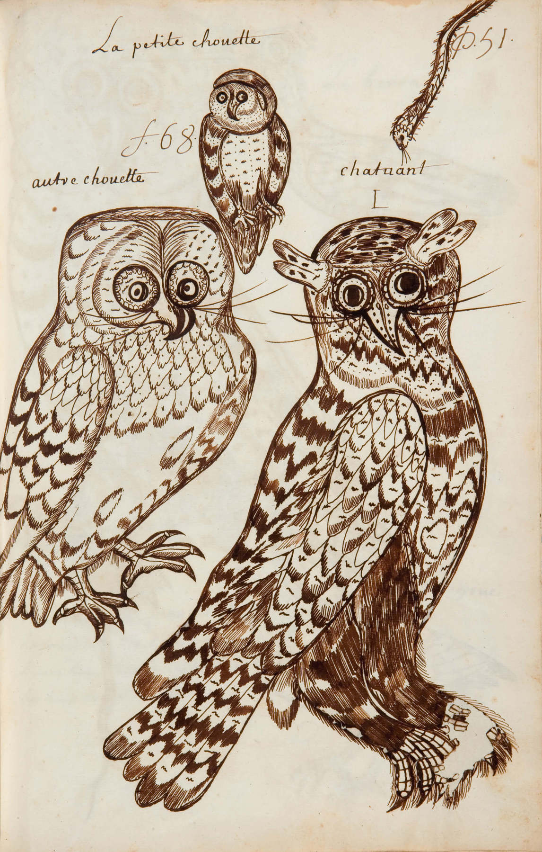
Louis Nicolas, La petite chouette, Codex canadensis, page 51, s.d. Nicolas a illustré un grand nombre d’oiseaux différents.

Slide 10
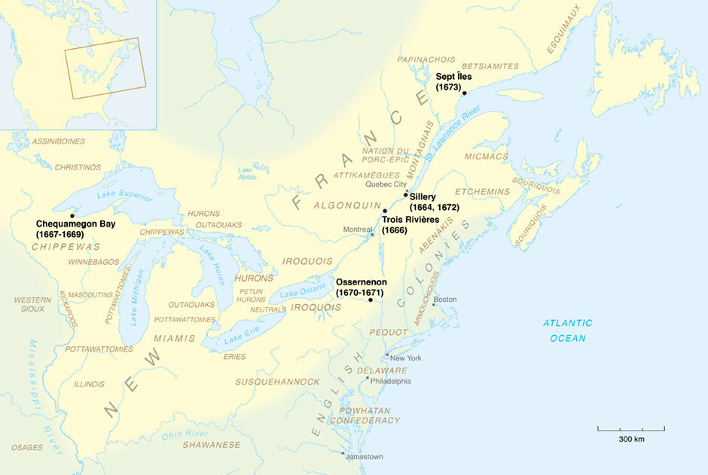
Carte montrant l’étendue des missions de Louis Nicolas.

Slide 11
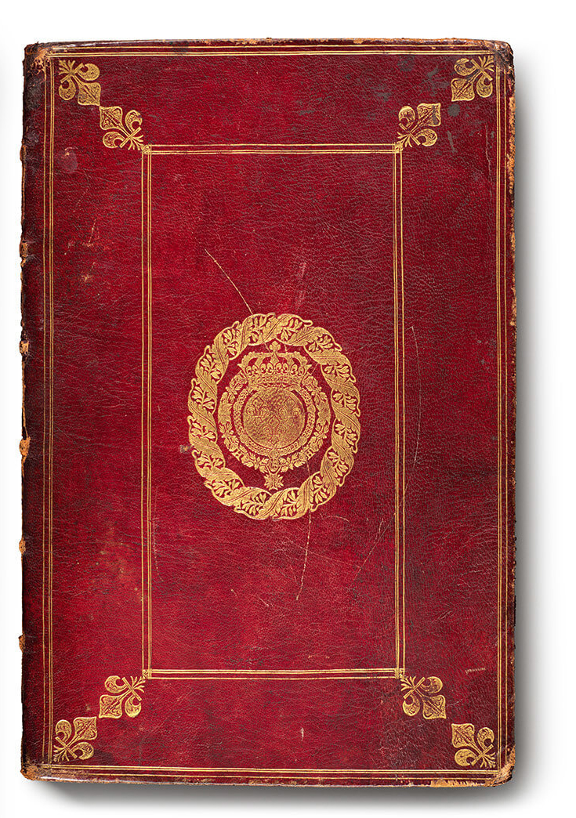
Page couverture du Codex canadensis, s.d.

Slide 12
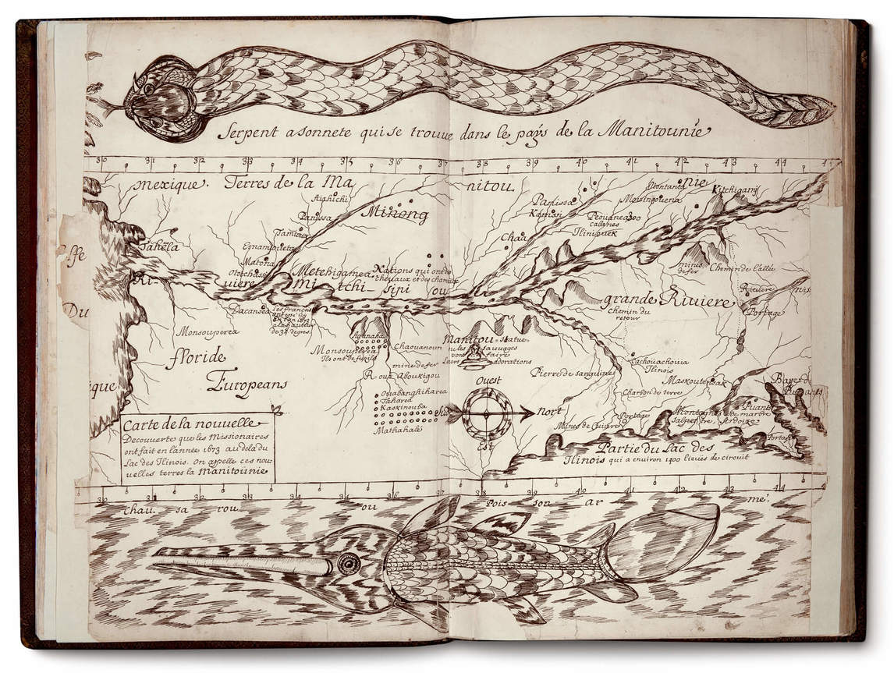
Activité d’apprentissage nº 1
Louis Nicolas, Carte, Codex canadensis, s.d. Bordée des illustrations d’un serpent et d’un poisson, cette carte représente le fleuve Mississippi.

Slide 13
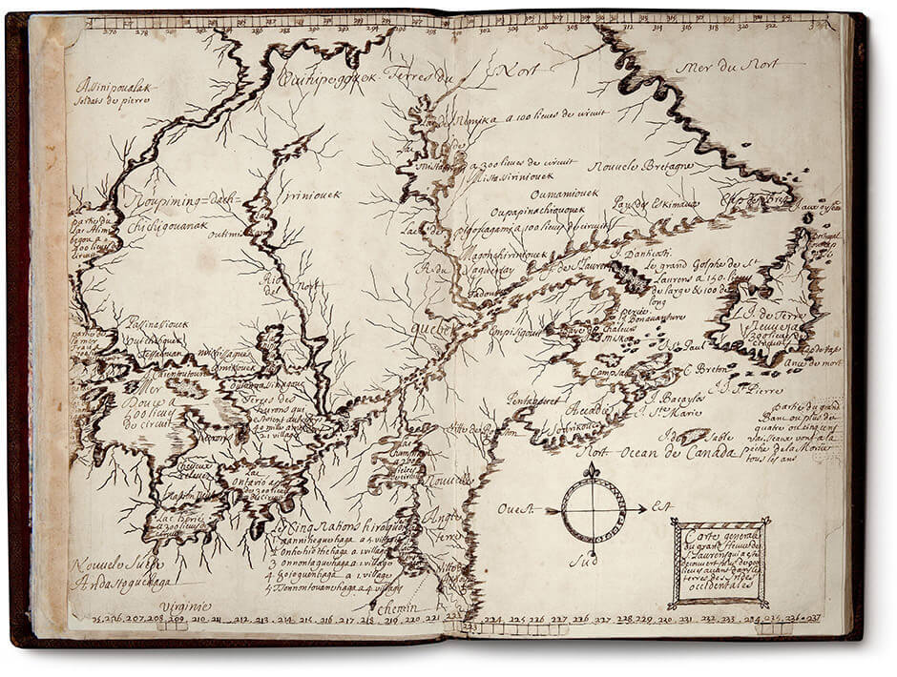
Activité d’apprentissage nº 1
Louis Nicolas, Carte, Codex canadensis, s.d. Cette carte représente le fleuve Saint-Laurent et les régions environnantes.

Slide 14
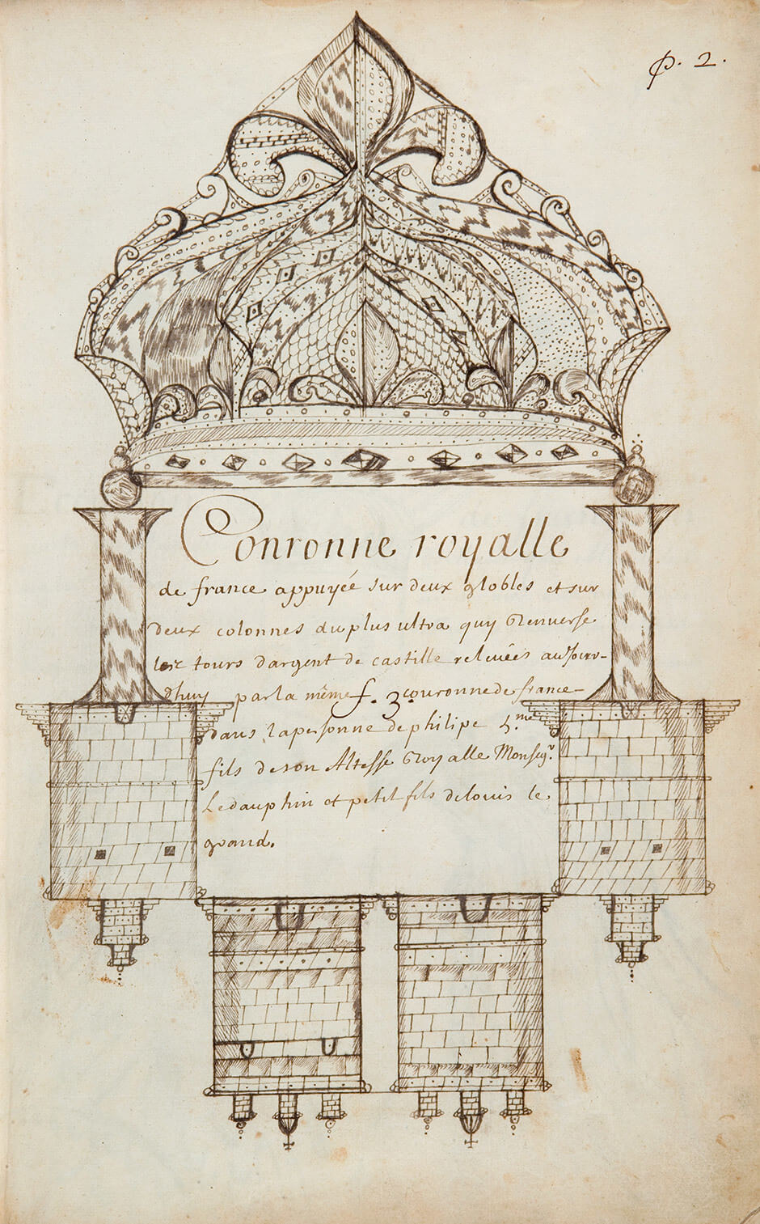
Activité d’apprentissage nº 2
Louis Nicolas, Couronne royalle, Codex canadensis, page 2, s.d. Nicolas dessine la couronne de France parce qu’il consacre son œuvre au roi de France, Louis XIV.

Slide 15
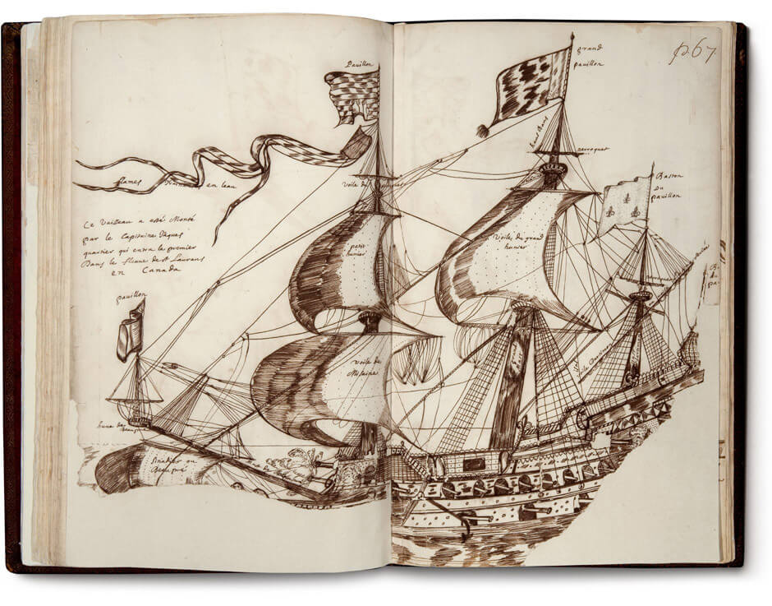
Activité d’apprentissage nº 2
Louis Nicolas, Le navire de Jacques Cartier, Codex canadensis, page 67, s.d. Pour réaliser cette composition, Nicolas s’inspire de l’image d’un navire de la marine française, car il ne sait pas à quoi ressemble réellement le navire de Cartier.

Slide 16
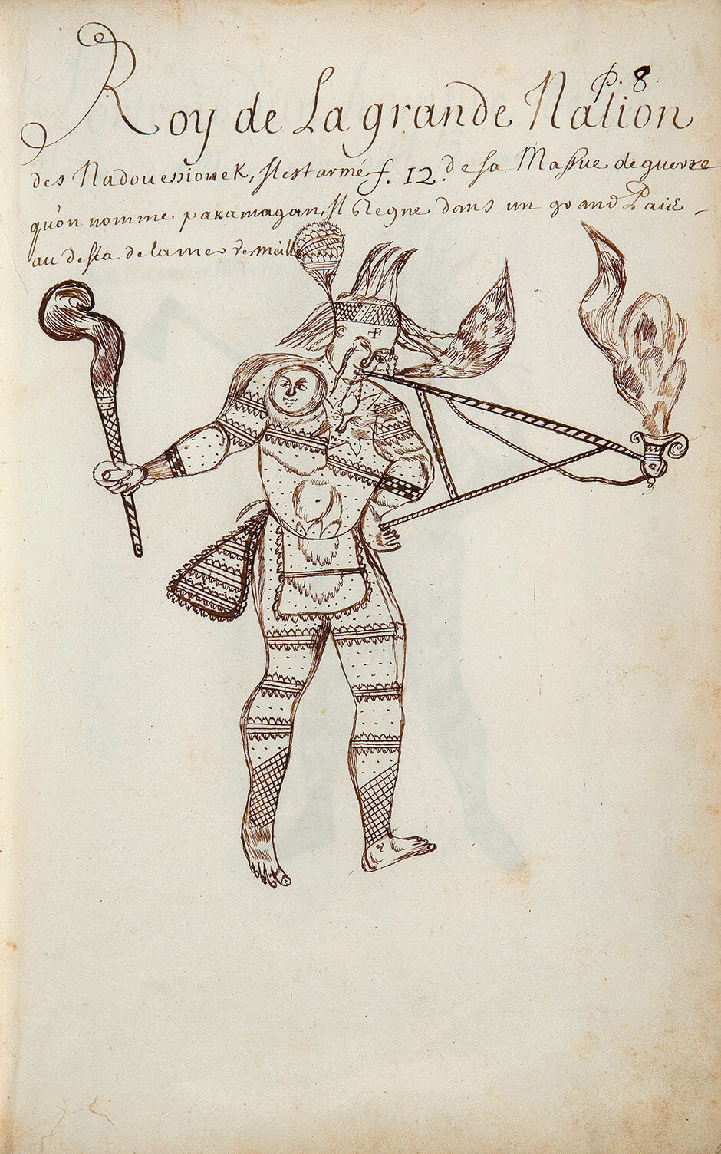
Activité d’apprentissage nº 2
Louis Nicolas, Roy de La grande Nation des Nadouessiouek, Codex canadensis, page 8, s.d. Ici, Nicolas représente un dirigeant sioux, mais il ne s’agit pas d’une personne précise.

Slide 17
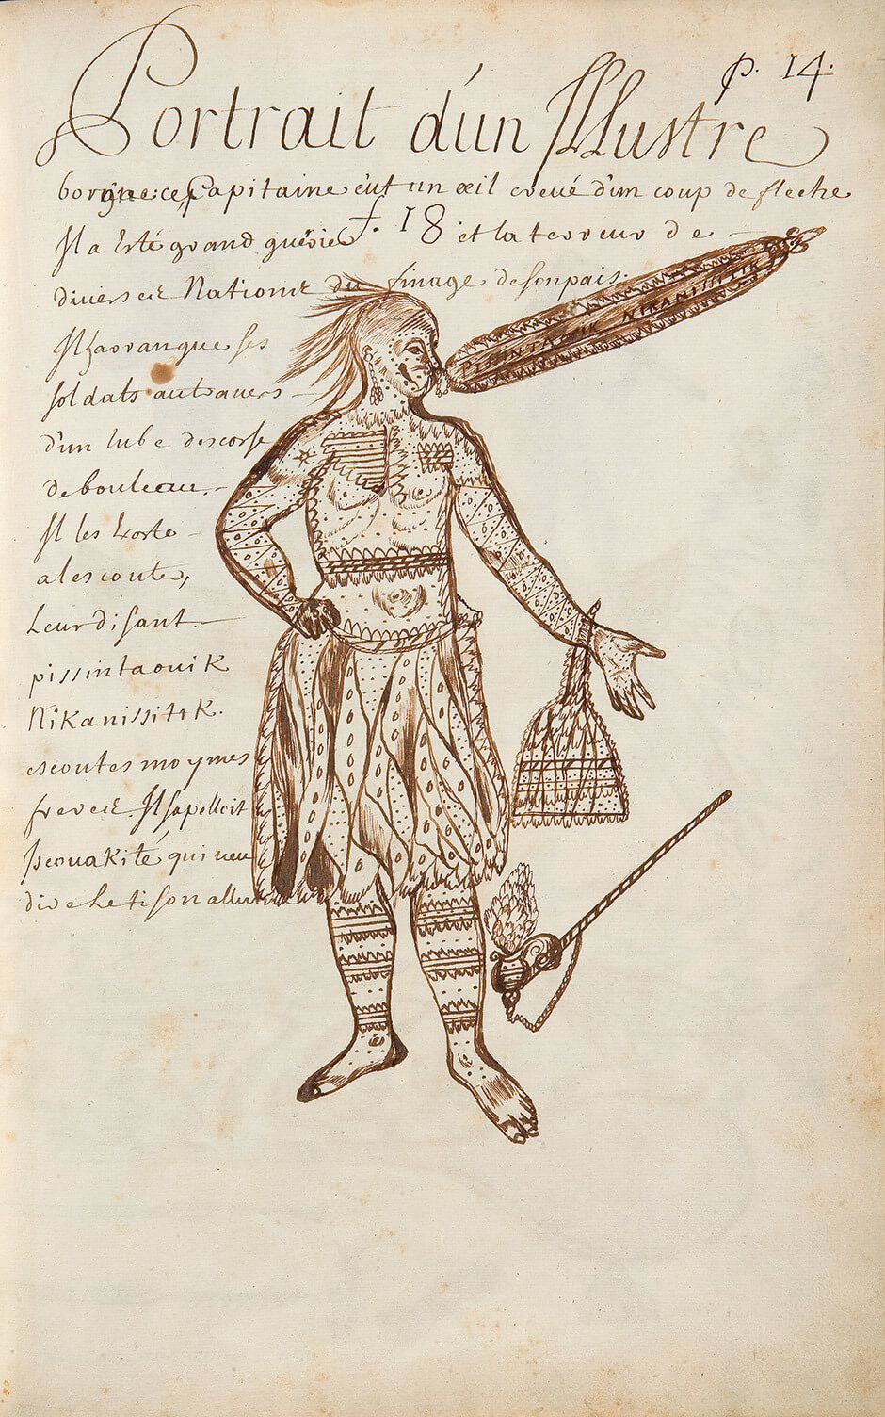
Activité d’apprentissage nº 2
Louis Nicolas, Portrait d’un Illustre borgne, Codex canadensis, page 14, s.d. Dirigeant de la nation d’Ottawa, Iscouakité était connu pour être un puissant orateur. Sur cette image, Nicolas le représente comme s’il s’adressait à ses hommes.

Slide 18
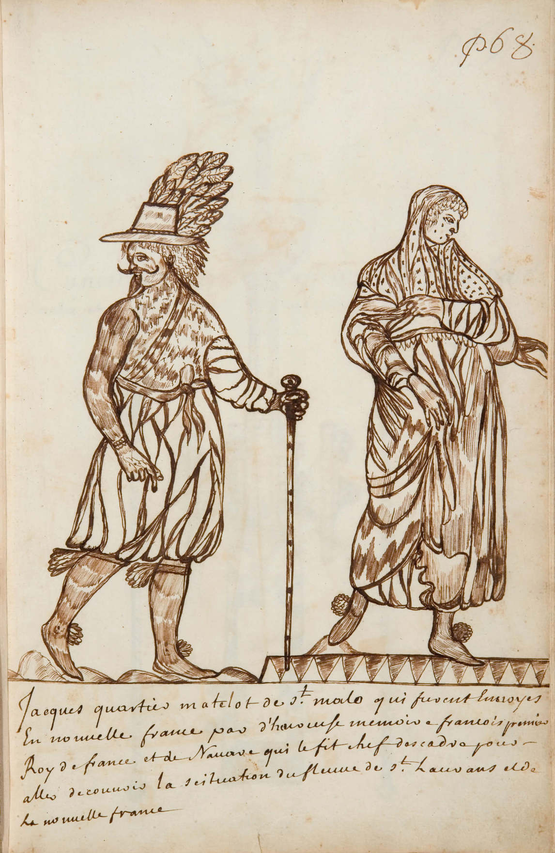
Activité d’apprentissage nº 2
Louis Nicolas, Jacques quartier, Codex canadensis, page 68, s.d. Il n’existe pas de portraits connus de Cartier, Nicolas a donc dû imaginer sa composition.

Slide 19
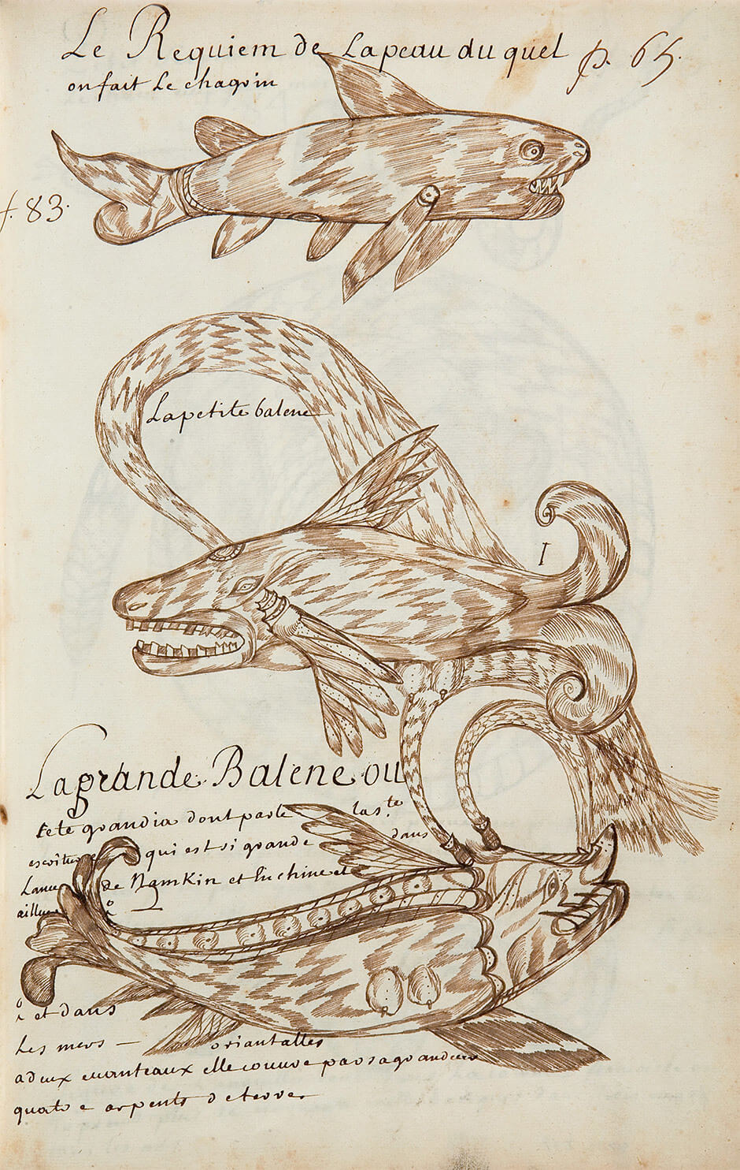
Exercice sommatif
Louis Nicolas, Le Requiem de la peau du quel on fait le chagrin, Codex canadensis, page 65, s.d. Nicolas a regroupé les animaux par taille et par habitat.

Slide 20
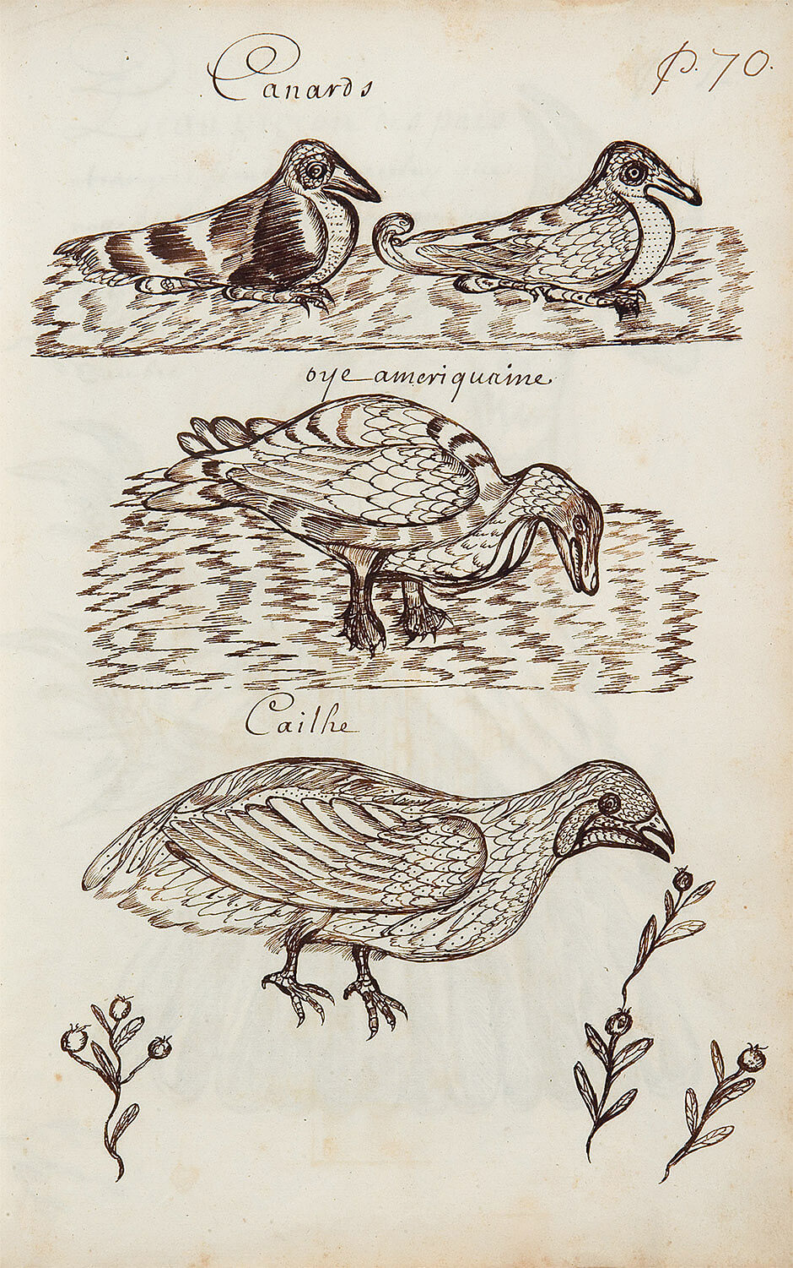
Exercice sommatif
Louis Nicolas, Canards, Codex canadensis, page 70, s.d. Cette illustration de canards témoigne de l’attention qu’accorde Nicolas aux plumes des oiseaux.

Slide 21
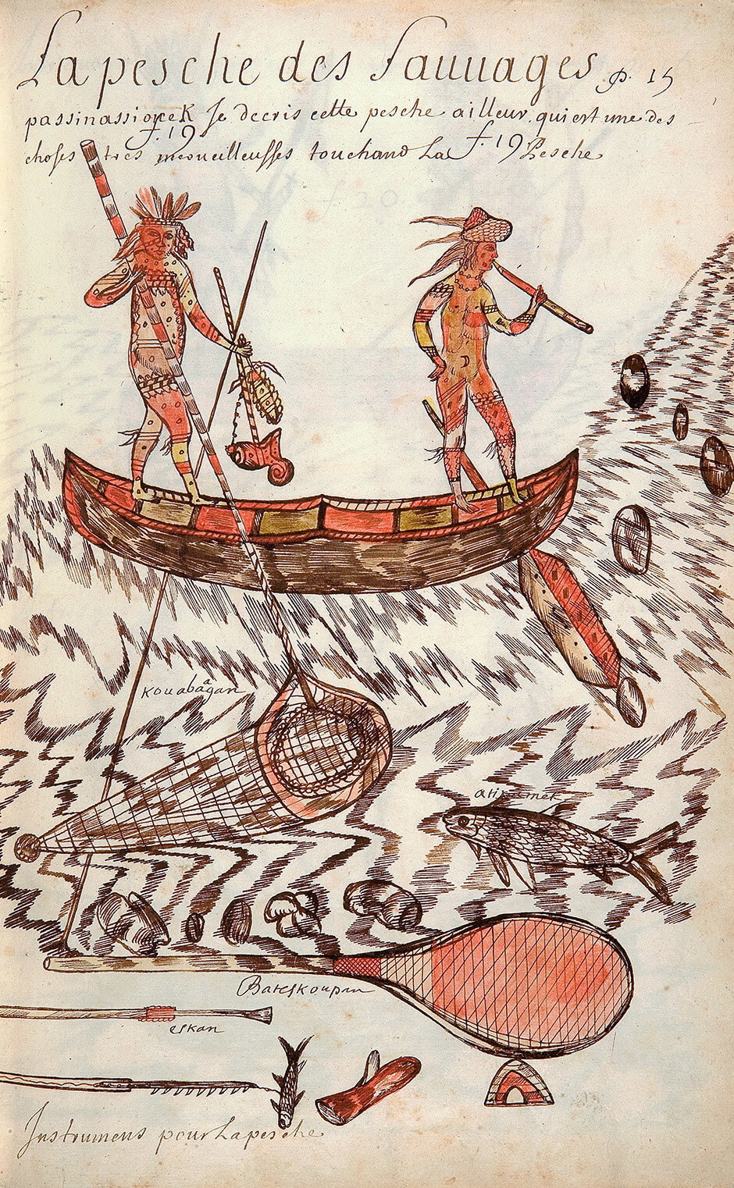
Exercice sommatif
Louis Nicolas, La pesche des Sauvages, Codex canadensis, page 15, s.d. Ici, Nicolas représente des hommes sioux du Dakota de l’Est dans un canot, pêchant sur les eaux ondulantes du sud-ouest du lac Supérieur. L’utilisation du terme « Sauvages » reflète sa vision raciste du monde.

Slide 22
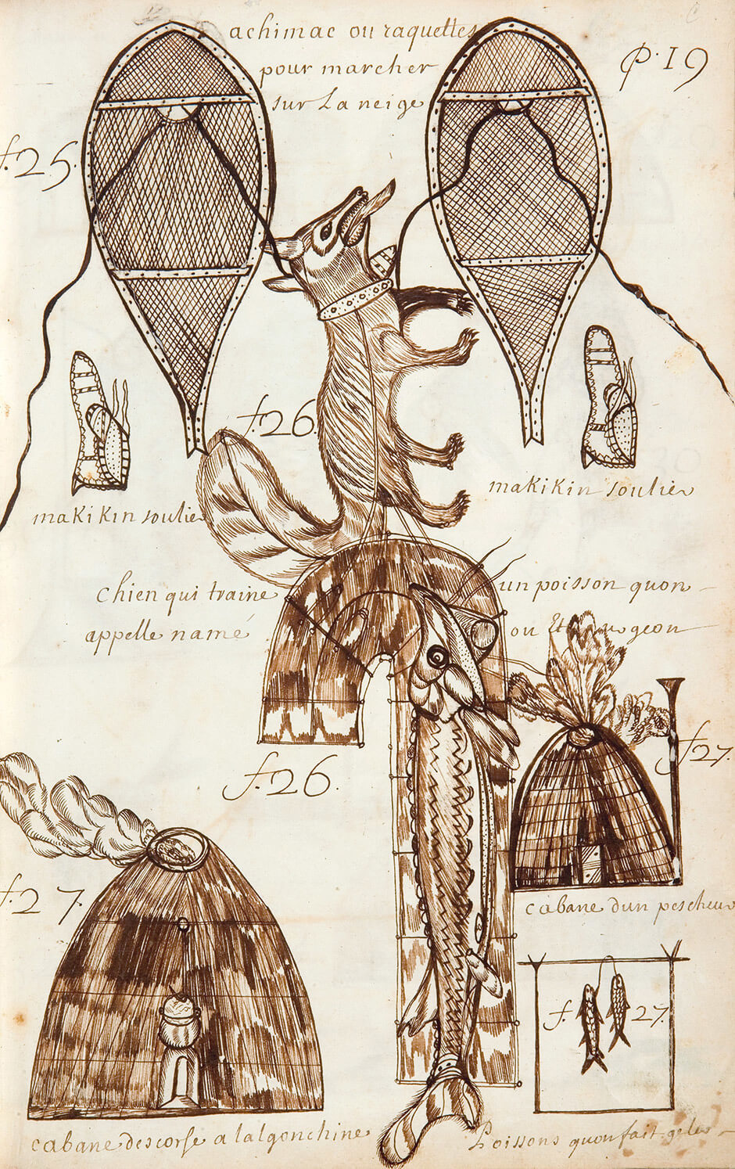
Exercice sommatif
Louis Nicolas, Moyens de transport et habitations, Codex canadensis, page 19, s.d. Sur cette page, Nicolas illustre des bâtiments et des moyens de transport autochtones, notamment les raquettes.

Slide 23
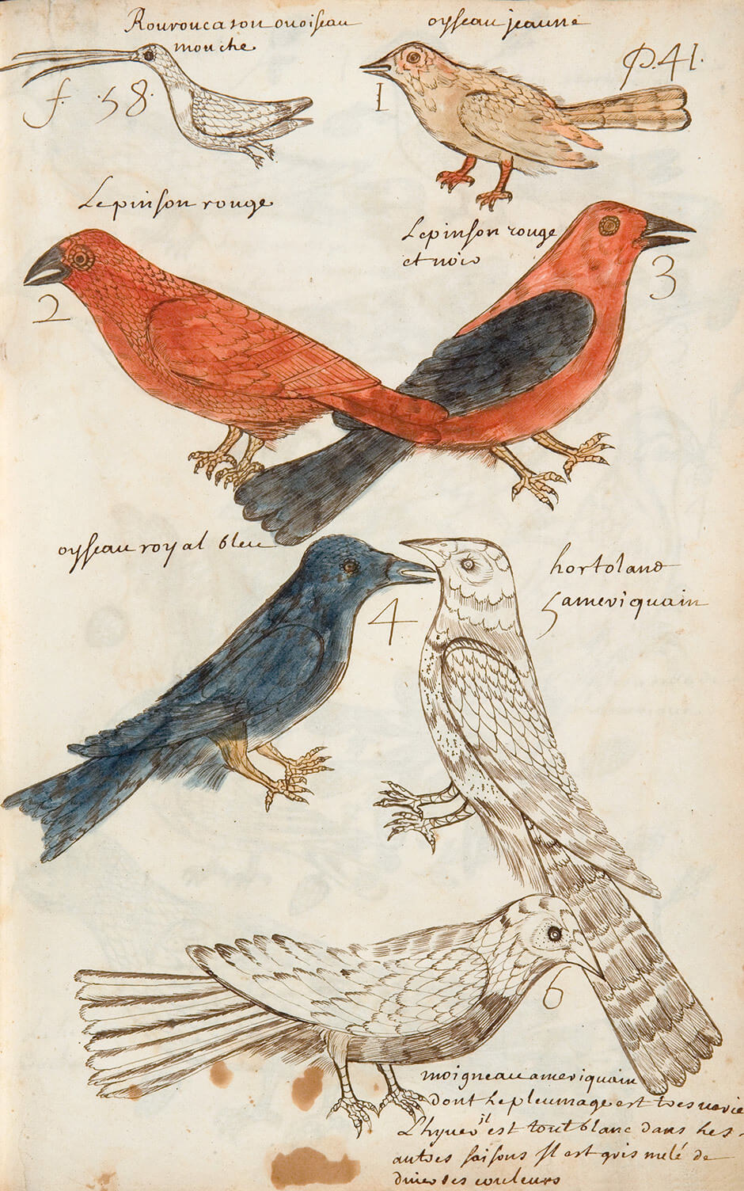
Exercice sommatif
Louis Nicolas, Les oiseaux, Codex canadensis, page 41, s.d. Certains des oiseaux que Nicolas a dessinés sont clairement identifiables. Parmi les oiseaux représentés dans cette image, on retrouve le colibri à gorge rubis, le roselin pourpré, le piranga écarlate et le merlebleu de l’Est.

Slide 24
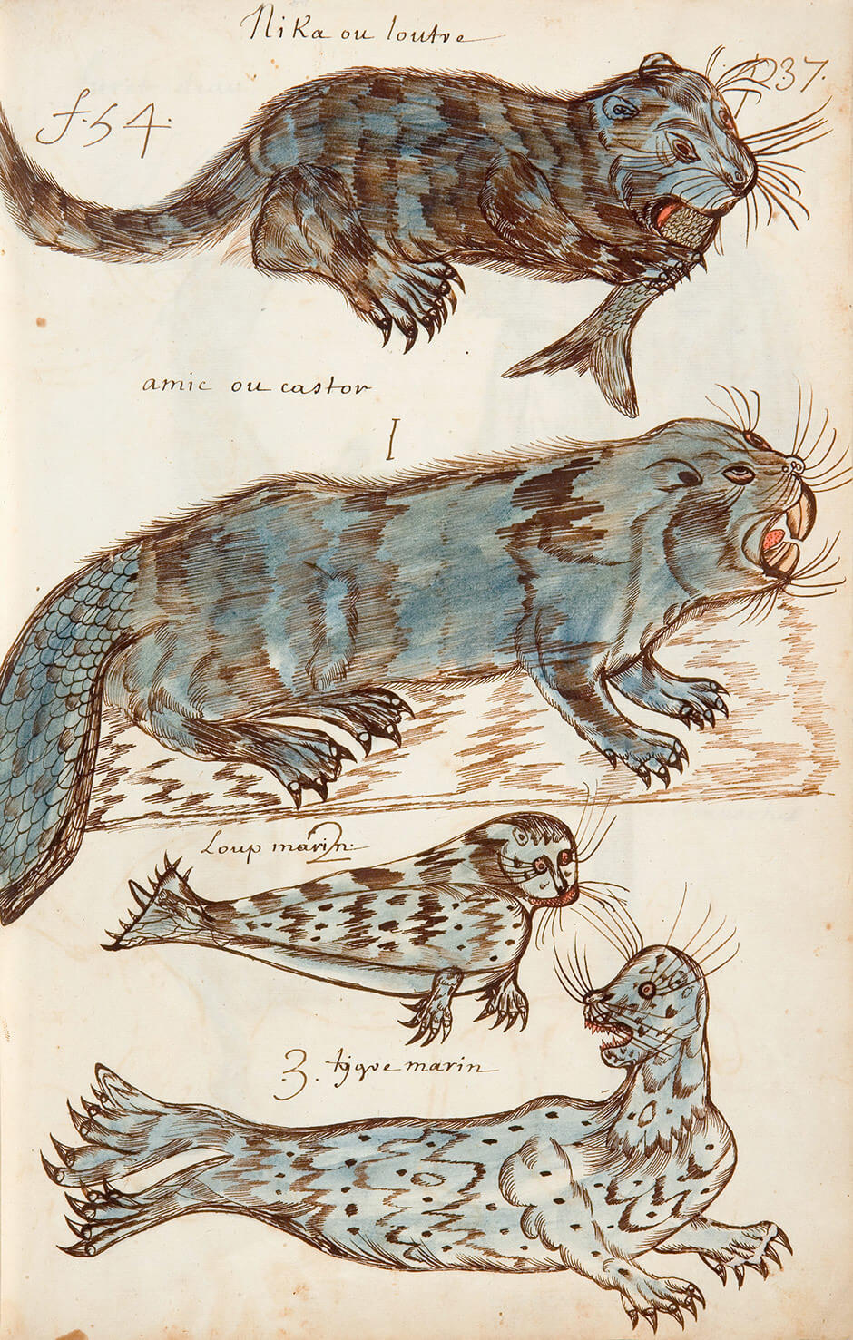
Exercice sommatif
Louis Nicolas, Amphibies, Codex canadensis, page 37, s.d. Les « amphibiens » que Nicolas représente ici sont la loutre, le castor et les phoques. Aujourd’hui, ces animaux sont classés comme des mammifères.

Slide 25
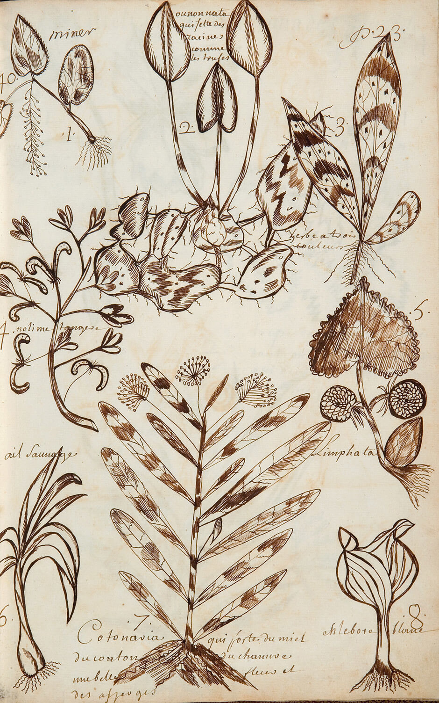
Exercice sommatif
Louis Nicolas, Plantes, Codex canadensis, page 23, s.d. Nicolas s’intéresse à la façon dont les plantes sont utiles aux humains comme aliments et comme médicaments.

Slide 26
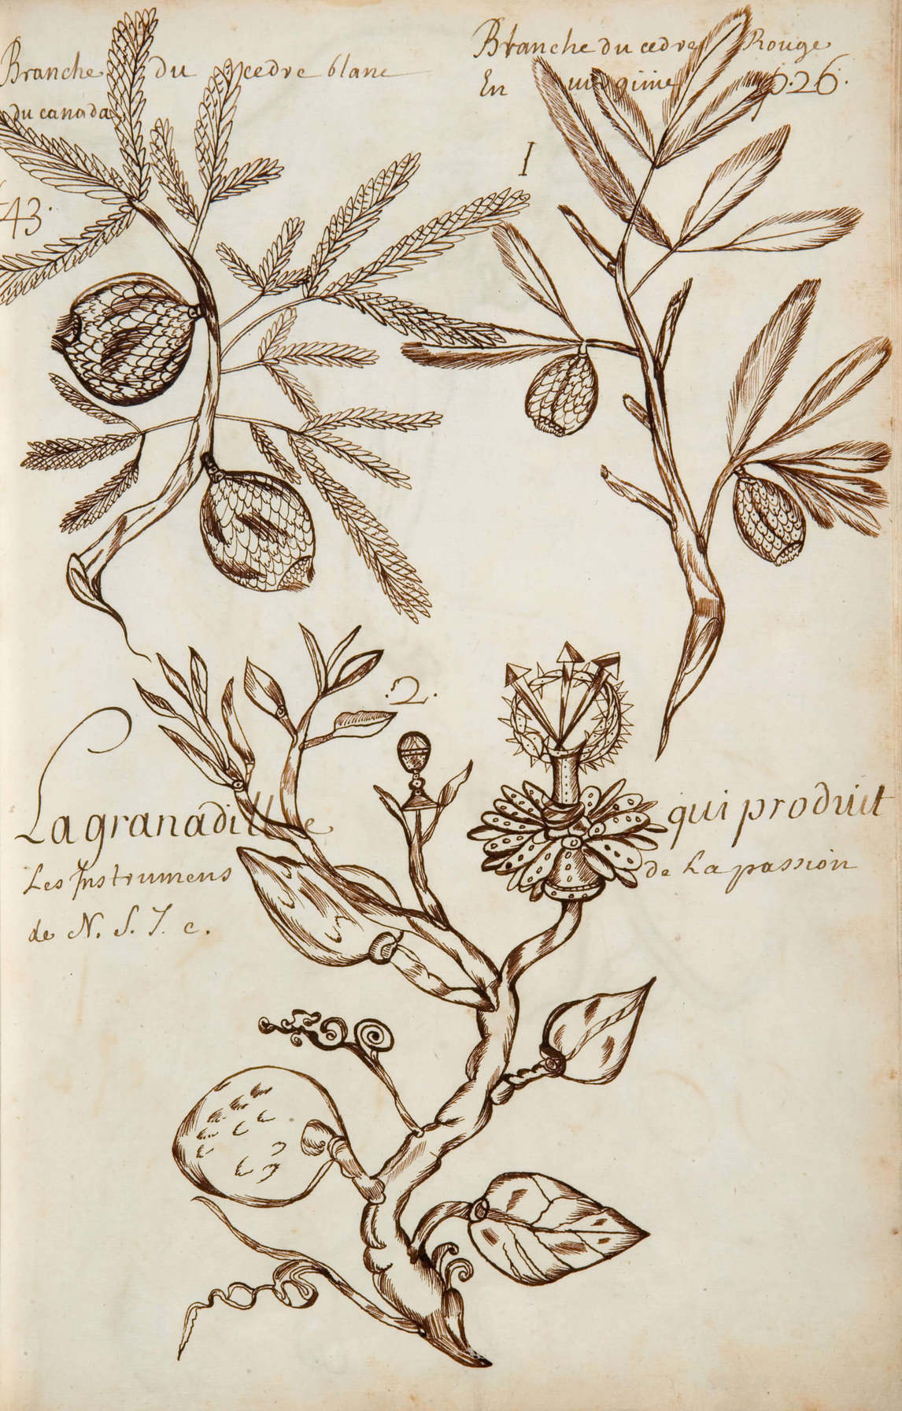
Exercice sommatif
Louis Nicolas, Branche du cedre blanc du canada, Codex canadensis, page 26, s.d. Il est possible que Nicolas ait réalisé une ébauche de cette plante au Canada, mais c’est en France qu’il a composé ce dessin.

Slide 27
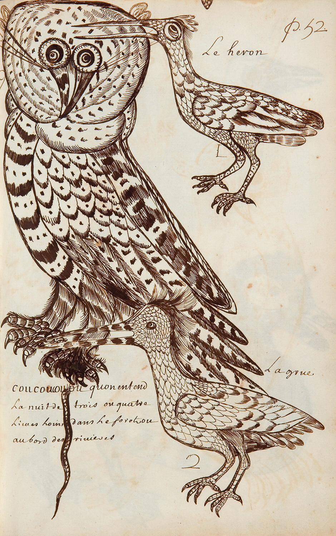
Exercice sommatif
Louis Nicolas, Coucoucouou, Codex canadensis, page 52, s.d. Le « Coucoucouou » (ainsi nommé en raison de son cri) est probablement la chouette lapone, représentée ici avec une souris à longue queue dans ses griffes.

Slide 28
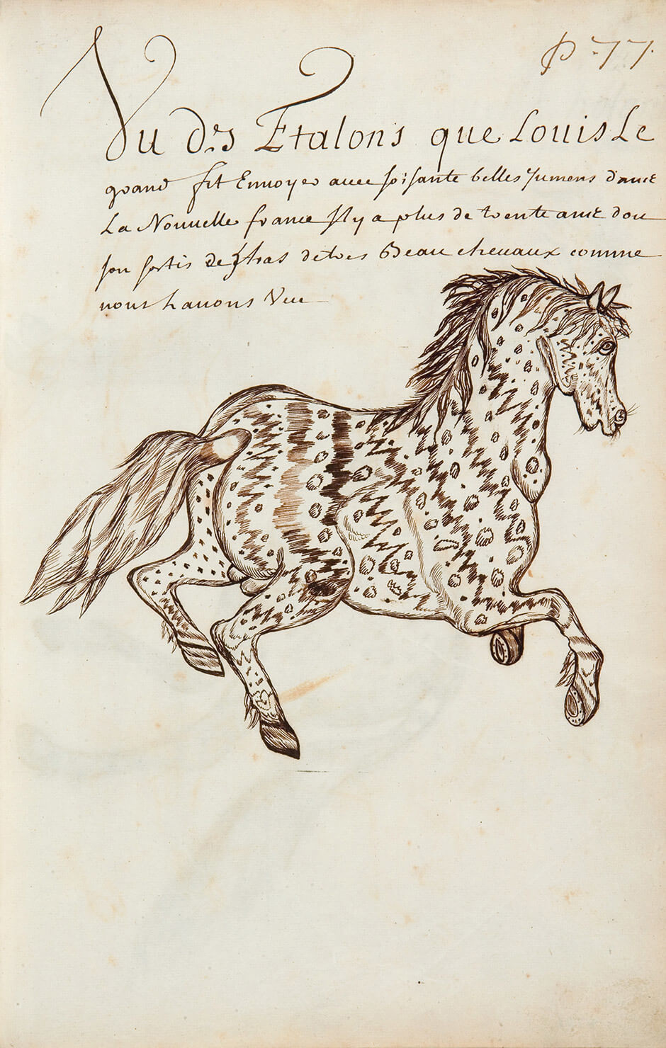
Exercice sommatif
Louis Nicolas, Un des Etalons que Louis Le grand fit Envoyer, Codex canadensis, page 77, s.d. En 1667, Louis XIV envoie des étalons en Nouvelle-France pour aider la colonie à élever plus de chevaux.

Slide 29
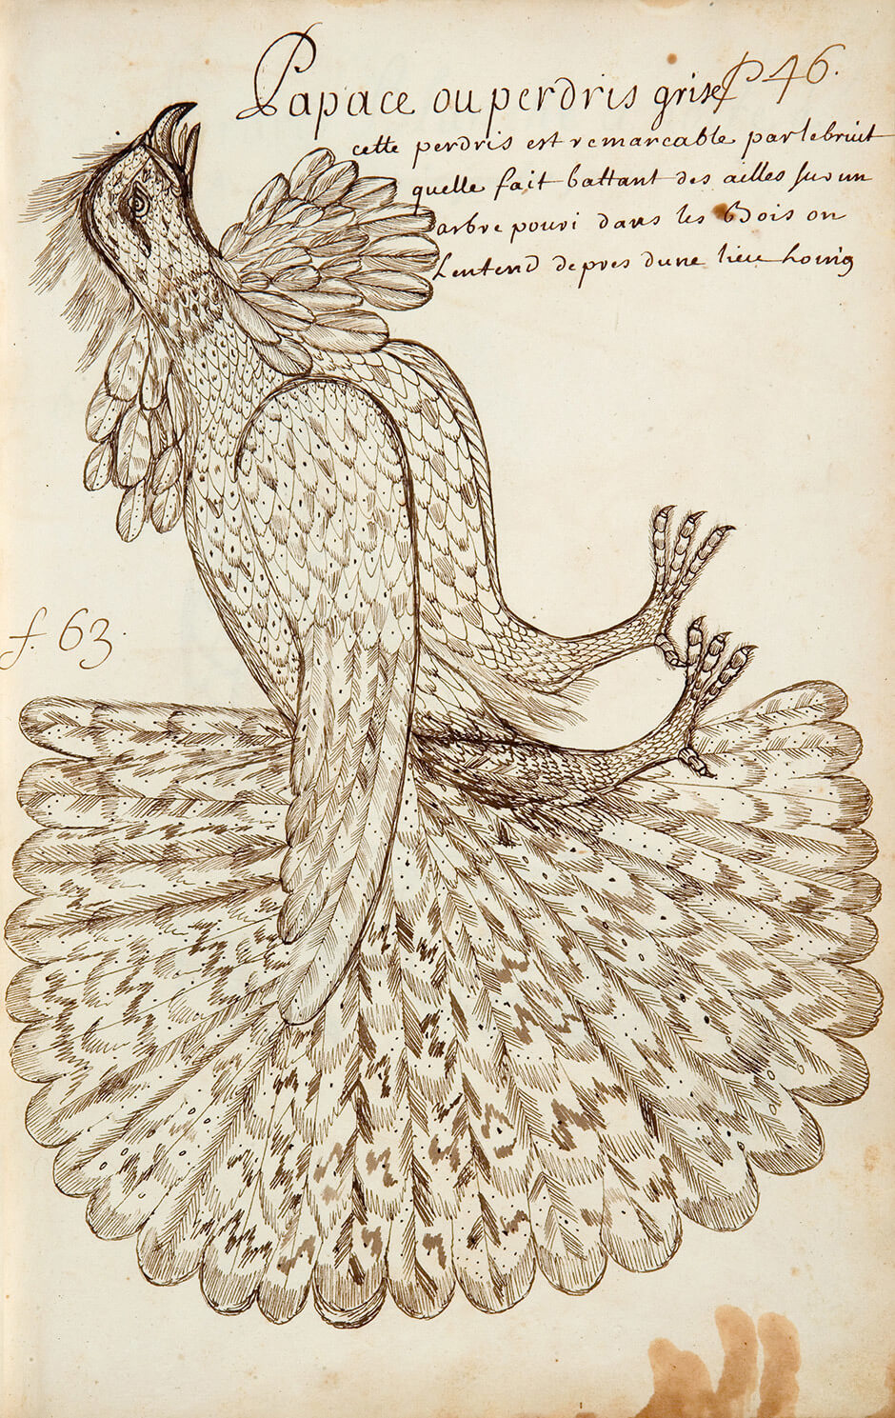
Louis Nicolas, Papace ou perdris grise, Codex canadensis, page 46 s.d. Cette image est l’une des illustrations d’oiseaux les plus impressionnantes de Nicolas.

Slide 30
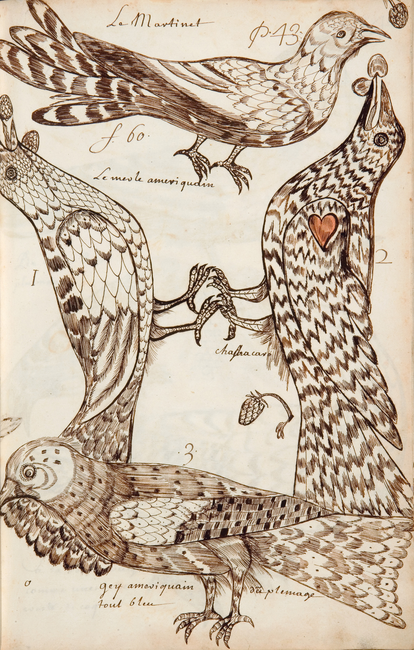
Louis Nicolas, Le Martinet, Codex canadensis, page 43, s.d. Le cœur rouge de l’image fait allusion à une tache rouge sur les ailes de l’oiseau.

Slide 31
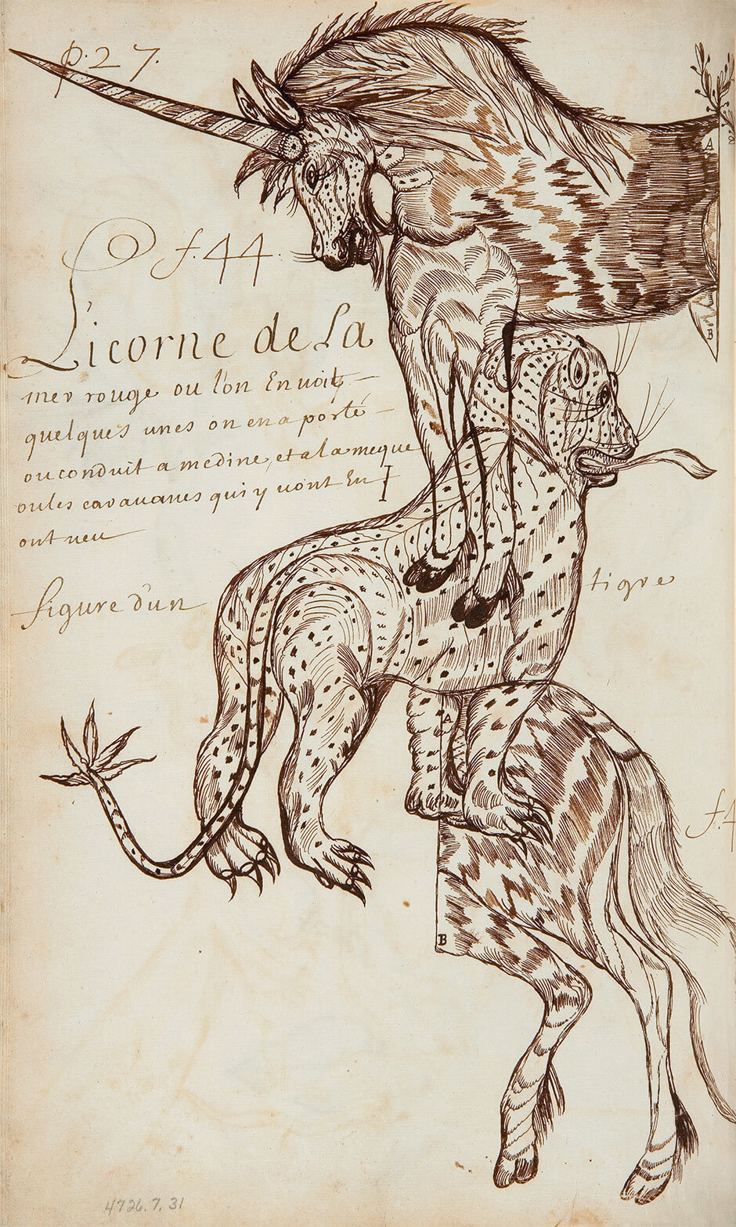
Louis Nicolas, Licorne de La mer rouge, Codex canadensis, page 27, s.d. Nicolas a dessiné un tigre entre les deux moitiés du corps de la licorne — un choix pour le moins curieux.

Slide 32
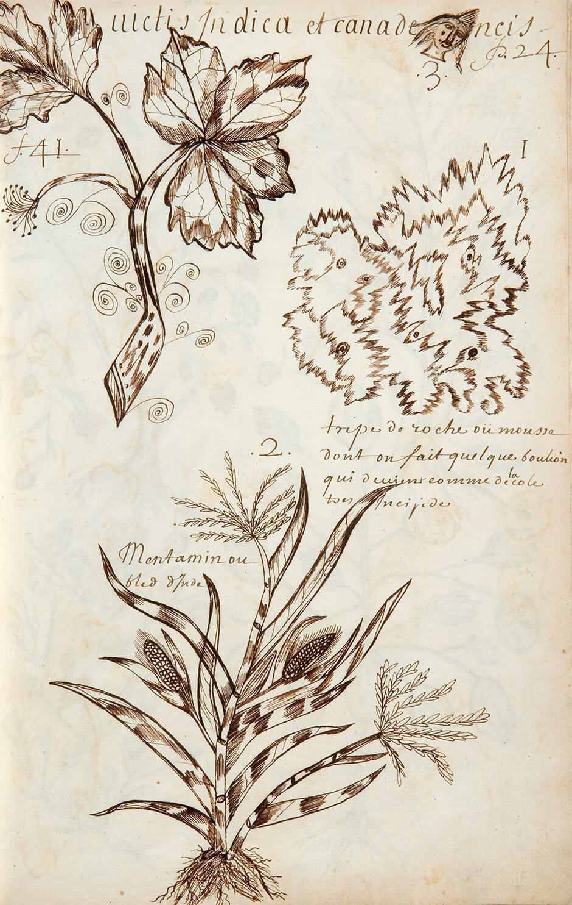
Louis Nicolas, Tripe de roche ou mousse, Codex canadensis, page 24, s.d. Les images de plantes de Nicolas figurent parmi ses plus originales.

